Slide 1
Modül 2
(Çalıştay )
İş Fikri ve Pazar Araştırması

Slide 2
Konu 1
SWOT ANALİZİ
SWOT analizi (aynı zamanda matris SWOT olarak da bilinir), bir işin güçlükleri, zayıf yönleri, fırsatları ve tehditler noktalarını değerlendirmek için kullanılan stratejik bir planlama aracıdır.
Analiz iç ortamı (güçlükleri ve zayıf yönleri ) ve dış ortamı (tehditler ve fırsatları) kapsamaktadır.
Bu şirketin dış ortamı nasıl değerlendireceğini bilmesi ve iş yapmayı istediğiniz piyasadaki mevcut fırsatlar ve tehditleri keşfetmesi önemlidir
Pazar fırsatları sentezlemek için, en az üç özellik dikkate alınmalıdır:
  zaten varolan bir ürün sunmak, ancak yeni bir şekilde veya bir öncekinden nitelik olarak üstün bir ürün ;
  ulaşılması zor olan bir şey sunmak;
  tamamen yeni bir malı veya hizmeti sunmak.

Slide 3
Kaynak 1.1
SWOT Analizi üzerine videolar
Bu video tüm ülkeler için örnektir
https://www.youtube.com/watch?v=4aFB9xrkdiU
SWOT Analizi üzerine videolar
https://www.youtube.com/watch?v=G98xAKMezYg
https://www.youtube.com/watch?v=kdUNwi1nRps
https://www.youtube.com/watch?v=7AUprX8OY5Q

Slide 4

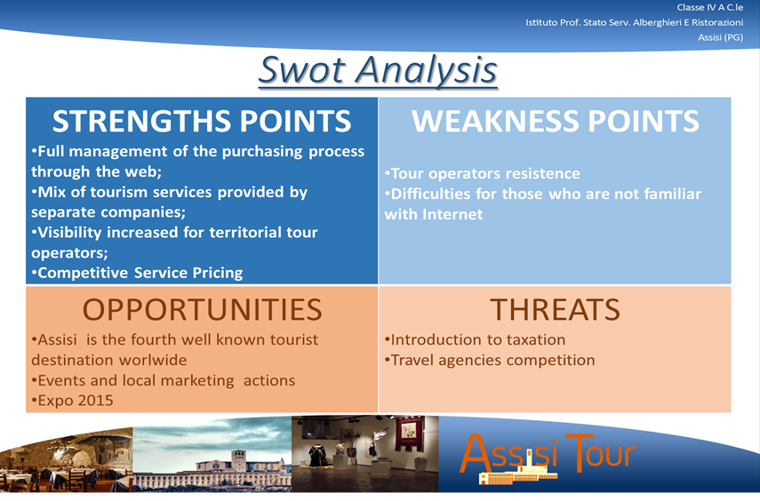
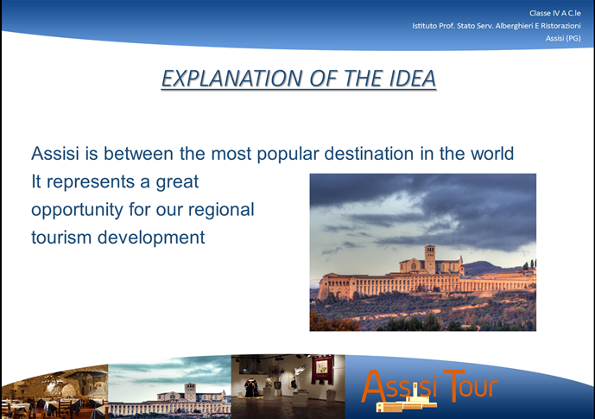
Kaynak 1.2a
«A scuola d’impresa»dan örnekler

Slide 5

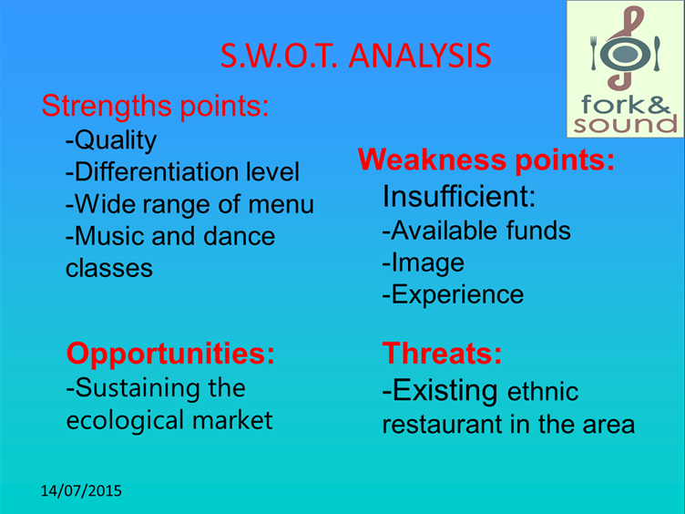

Kaynak 1.2b
«A scuola d’impresa» dan örnekler

Slide 6
Faaliyet 1.1 (net üzerinden)
Ön araştırma
Tanım: Senin pazar araştırmanın temellerini belirleyerek başlayalım mı? Iş fikrin hedef kitle için yararlı mı? Yenilikçi mi?
Öğrenciler için talimatlar: Işini benzersiz ya da en azından rakiplerinden daha cazip kılan başlıca yönleri bulmak için çalış, 'Google Maps' e tıkla ve arama motorunda senin fikrini en iyi ifade eden kelimeyi açmak için buraya tıklayın.Şimdi, çevrenizdeki benzer şirketlerle ilgili bir fikrin olabilir ...Web sitelerini ziyaret et ve bir müşterinin senin ürün / hizmetini seçmesi için 10 neden listelemeyi dene
Platformla iletişim:Öğrenciler 10 numaralandırılmış açıklama alanı doldurmak zorundalar ve daha sonra onların cevaplarını indirebilirler.

Slide 7
Faaliyet G 1.2 (net üzerinden)
Hangi kaynaklara ihtiyacınız var?
Tanım: Şimdi olası rakiplerinizin web sitesini de kontrol ettiğinize göre,ihtiyacınız olan kaynakların daha cok farkına varmalısınız.
Öğrenciler için talimatlar: Istenen tüm bilgileri aşağıdaki tabloya doldurun!
Kaynaklar | İhtiyaç duyulan kaynakların tanıtımı | Kaynakların güncel erişilebilirliği
Teknolojik kaynaklar |  | EVET ( detayları belirtin) | HAYIR ( kaynak elde etme fikirleri)
İnsan kaynakları |  | EVET ( detayları belirtin) | HAYIR ( kaynak elde etme fikirleri)
Finans kaynakları |  | EVET ( detayları belirtin) | HAYIR ( kaynak elde etme fikirleri)

Slide 8
Faaliyet 1.3 (net üzerinden/online)
Kişisel swot analizim
Tanım: Platformun önceki bölümlerinde edinmiş olduğunuz bilgiyle örnekleri takip edip kendi iş fikrinizin swot analizini yapabiliyor olmalısınız.
Öğrenciler için talimatlar:Ürününün / Hizmetinin güçlüklerini, zayıf yönlerini , fırsatlarını ve tehditlerini düşünün, aşağıdaki tabloda her kutuyu en az üç öğeyle doldurunuz!
Güçlü yanlar | Zayıf yanlar
Fırsatlar | Tehditler

Slide 9
Konu 2
Pazar araştırması
Şimdi, şuana kadar neler yapıldığını tamamlamak ve derinleştirme zamanı.İlk olarak, kendi piyasamızla karşılaştırma yaparak uygun bir pazar araştırması aracılığıyla eklenecek olan ve önemli olan bilgileri yükseltmeli.
Pazarlama araştırması belirli bir mal ve / veya hizmetin piyasa bilgileri tespit etmeye yönelik verilerin sistematik bir biçimde toplanması ve analiz edilmesidir.
Faaliyet başlıyor ya da zaten yürütülüyor durumda olsun olmasın,pazar araştırmaları şirketlerin ve kuruluşların hangi ürün ve / veya hizmetin halka arz edilebileceğini ve bunları nasıl pazarlayacaklarına karar verirken kullandıkları önemli bir bilgi kaynağıdır.
Dört ana çalışma alanı - Ürün, Satış, Tanıtım(Reklam) ve Tüketici - birbirleriyle yakından ilişkilidir.
Ürün araştırması : yeni ürün geliştirme ve test etme, piyasada mevcut ürünlerin iyileşritilmesi, ve tüketici tercihlerindeki olası değişikliklerin geliştirilmesini kapsamaktardır.
Satış araştırması: tüm şirketin satış faaliyetlerinin kapsamlı bir incelemesini kapsar.
Tanıtım araştırması: Bir şirketin ürünlerini ve hizmetlerini tanıtmak için kullanılan çeşitli yöntemlerin etkinliğinin analizi ve değerlendirilmesi ile ilgilidir.
Tüketici araştırması: satın alma kararlarını etkileyen çeşitli sosyal, ekonomik ve psikolojik faktörleri incelemek için düzenlenmiş tüketici davranışları üzerine anketlerle ilgilidir.

Slide 10
Kaynak 2.1
Pazar araştırması üzerine videolar
Bu video tüm ülkeler için bir örnektir.
https://www.youtube.com/watch?v=2X-QSU6-hPU
Pazar araştırması üzerine videolar
http://www.tarla.tv/videoizle/1/5BA7yTUJbXY/Pazar-Arastirmasi-ve-Pazarlama-Destegi---YouTube
https://www.youtube.com/watch?v=dKzkvEM7m00

Slide 11
Faaliyet 2.1
Pazar Araştırma Planım
Tanım: Şimdiye kadar okuyup öğrendiklerinize dayanarak, araştırma planınızı tanımlamaya çalışın.
Öğrenciler için talimatlar: Tüm aşamaları tanımlayamamanız durumunda aşağıdaki yararlı konulara başvurun; daha sonra derlemeyi bitireceksiniz.
ARAŞTIRMA SAFHALARI | TANIM
Araştırma problemleri ve amaçları tanımı
Araştırma planı gelişimi
Bilgi toplama
Bilginin analizi ve aşamalandırılması
Sonuçların sunumu

Slide 12
Konu 3
Anket
Anket şüphesiz birincil veri toplamada en çok kullanılan araçlardan biridir. Bir anket yapımı bazı "anahtar" konular üzerine kararlar gerektirir, tıpkı şunlar gibi;
onlara göre analiz edilmek üzere;inceleme ve başlıca değişkenler için ilgili meseleleri belirleyin
Sorularınızı hazırladığınız referansın çerçevesini(taslağını) öğrenin
Soru ifadelerini planlayın;
soruların sırasını ve anketin uzunluğu belirleyin.
Anket farklı türde etkileşim teknikleriyle uygulanabilir:: Posta ve çevrimiçi bireysel karşılaşma (yüz-yüze), telefon iletişimi.
Anketin soru tipleri
Açık uçlu: yapılandırılmamış şekilde cevap vermeye imkan tanır. Çok sayıda seçeneğe ihityacınız olduğunda ya da hiç bir şekilde cevabı etkilemek istemediğinizde bunu kullanırsınız.
Kapalı: yanıtın kopyaya uygunluğunu azaltır ve detaylandırma süreci destekler.
Filtre(çoktan seçmeli) : cevap veren kişiyi bir sonraki soruya yönlendirir.
Kontrol: Kendi içinde çelişen cevapları tanımlanmasına dikkat çeker.

Slide 13
Kaynak 3.1
Nasıl anket yapılacağı üzerine videolar
Bu video tüm ülkeler için örnektir.
https://www.youtube.com/watch?v=HfGyiRBwSec
Nasıl anket hazırlanır?
https://www.youtube.com/watch?v=xl92fA1yvBM

Slide 14
Kaynak 3.2a
Soru tipi örnekleri
Bir otel seçerken daha çok neye önem veriyorsunuz? (açık uçlu bir soru)…………………………………………………………………………………………………
Bir otel seçerken daha çok neye önem veriyorsunuz? Birden fazla olası cevap uygun olabilir, baştan birden fazla cevap verilip verilemeyeceği belirtilmelidir -kapalı soru)
1) Fiyatı
2) Temizliği
3) Hizmetleri
4) Yeri
5) D
6) F
7) G
başka (lütfen açıklayın)…………………………………………………….
Böyle bir hizmeti kullanmayı planlıyor musunuz?
kesinlikle evet
Muhtemelen evet
Bilmiyorum
Muhtemelen hayır
Kesinlikle hayır
Bu ürünü ne kadar sevdiniz?
Çok fazla sevdim
Sevdim
Çok değil
Eh işte
Düşüncemi ifade etmek istemiyorum

Slide 15
Kaynak 3.2b
Soru tipi örnekleri
Müşteri hizmetleri beklentilerinizi karşıladı mı yoksa hayal kırıklığına mı uğrattı?
kırıklığına uğrattı Beklentileri karşıladı
5 4 3 2 1 0 1 2 3 4 5
Bu sizin için ne kadar önemli …. ? (1=önemli değil; 5=çok önemli)
Odanın ışığı 1 2 3 4 5
Odanın sessizliği 1 2 3 4 5

Slide 16


Kaynak 3.3
«A scuola d’impresa»’dan örnekler
Pazar araştırması anketinin tam örneğini görmek için buraya tıklayın

Slide 17
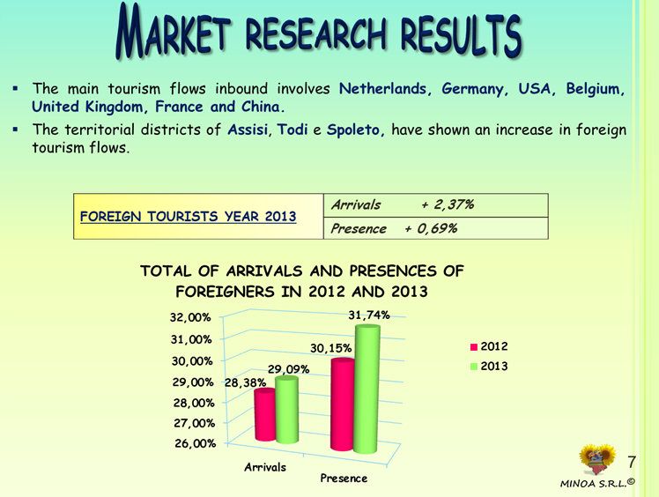
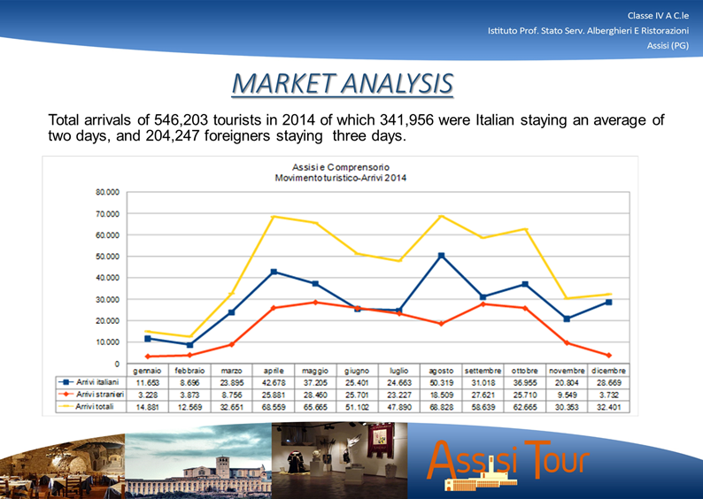
Kaynak 3.2a
Pazar araştırması örnekleri
''Okulda İş'' projesi üçüncü baskısında yer alan bazı katılımcılar tarafından sunulan pazar araştırması örneği ( www.scuolaimpresa.net).

Slide 18
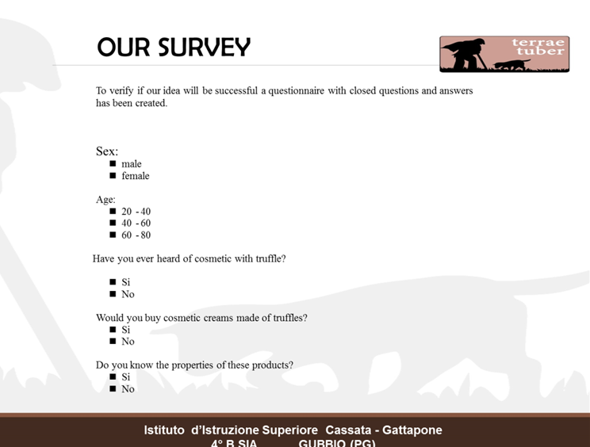
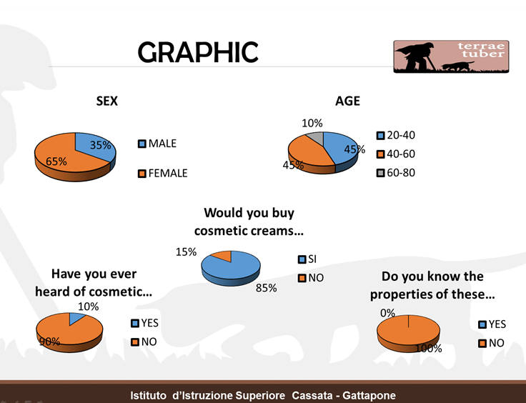
Kaynak 3.2b
Pazar araştırması örnekleri
'Okulda İş'' projesi üçüncü baskısında yer alan bazı katılımcılar tarafından sunulan pazar araştırması örneği( www.scuolaimpresa.net).
www.scuolaimpresa.net)

Slide 19
Modülün son faaliyeti
Okulda yapılması gereken grup çalışması
Öğretmenler için rehber
Modül 2nin son çalışmasını planlamadan önce, tüm öğrencilerin online faaliyetleri ve ilgili egzersizleri tamamlamış olduğundan emin olun.
Çevrimiçi modül çalışması sırasında verilen cevapları indirmelerini isteyin.
Son etkinlik 4 farklı sınır ötesi iş fikirleriyle çalışan, aynı alt ulusal ekipler tarafından yapılmalıdır.
Pazar ve toplum temsilcileriyle etkileşim içinde olmaları için öğrencileri destekleyin. Mümkünse, takım liderlerinin geri bildirimlerini ve önerilerini almak amacıyla iş fikirleri sunabilecekleri kısa bir yuvarlak masa toplantısı düzenleyin.
Nihai amaç, her ulusal alt grubun Ekim ayında Hırvatistan toplantısında belirlenen sınır ötesi iş fikri üzerine bir pazar araştırması yapmasıdır.Ulusal alt gruplar tarafından üretilen sonuçlar ve raporlar Ocak 2016 yılında Yunanistan'daki çalıştay için kullanılacaktır.

Slide 20
Modülün son faaliyeti
Faaliyet n.1 – Pazar araştırması planlaması (4 saat gerekli)
1. Öğrencilerden Modül 2de yürütülen egzersizlerin sonuçlarını karşılaştırmalarını isteyin (Her öğrenci grubun geri kalanına sonuçları sunar) - 1 saat
2. Grup kendi ürün / hizmetin ana hedef kitlesi dikkate alarak ulusötesi iş fikrinin bir tanıtım broşürünü oluşturur - 1 saat
ÖĞRETMENLER İÇİN İPUCU: , bu faaliyet modül 3de yürütülecek olan bir etkinlik olsa da, logonun ilk sürümünü oluşturmaları için öğrencileri teşvik edin ... Ocak 2016 toplantısı için yararlı olacaktır.

Slide 21
Modülün son faaliyeti
Faaliyet n.1 – Pazar araştırması planlaması (4 saat gerekli)
Her ulusal alt grup diğer öğrencilerin yorumlarıyla bir posterde birleştirilmek ve paylaşılmak üzere hizmetlerinin/ürünlerinin başlıca güçlü ve zayıf yönlerini tespit eder.- 1 saat
Araştırma için , güçlü ve zayıf noktaları belirlemek adına 10 sorudan oluşan online bir anket ve yanı sıra aşağıdaki özelliklere dayanan bir iş fikrini değerlendirme sistemi oluşturulur:
    Özgünlük / Farklılaşma
    Yenilik
    Satılabilirlik
    Rekabet
    Fizibilite (uygunluğu/olurluğu)
    Karlılık
    İşlevsellik

Slide 22
Modülün son faaliyeti
Faaliyet n.2 – Pazar araştırmasının yürütülmesi (ödev çalışması – 12 saat)
Her grup tercih ettikleri stratejiyi takip ederek bağımsız bir biçimde anketi yönetir.
Yinede, tüm veriler nihayetinde öğrenciler tarafından çevrimiçi/online anketle ilişkilendirilmeli.
Tanıtım broşürü ve anketin basılı kopyaları okul tarafından sağlanacaktır.

Slide 23
Modülün son faaliyeti
Faaliyet n.3 – Sonuç raporlarının hazırlanması (sınıf çalışması-4 saat)
Ekonomik sektör ve piyasa temsilcileri tarafından alınan bilgiler üzerine bir tanıtım paragrafının hazırlanması- 1 saat
Pazar araştırmasının planlanması ve uygulanması konulu paragraf hazırlanması - 1 saat
Gücü ve zayıfl noktalarının teyidi ve anketlerin sonuçlarını içeren analiz raporu indirilmesi- 1 saat
Hareketlilik dahilindeki diğer uluslararası iş grupları üyeleriyle paylaşılmak üzere sunumun sonlandırılması -1 saat

Slide 24
Ocak Ayı Toplantısı 2016
Ülkelerarası hareketliliğin temel amacı, modül 2de yürütülen faaliyetlerle her ülkede elde edilen sonuçların karşılaştırılması ve şirketin açılacak olduğu ülkenin seçiminin yapılması olacaktır.Her ulusal alt grubun İdari yöneticilerinin toplantıya katılması önerilir.Eğer bir okul, ek öğrenci getirmek istiyorsa, Pazarlama Yöneticisini seçmenizi öneririz. Çalıştayın faaliyetlerinin ayrıntılı bir açıklaması ortaklar arasında Aralık 2015 yılında hazırlanacak ve dağıtılacaktır.
Öğrenciler okula geri döndüklerinde, sınır ötesi iş fikirlerinin son halini ve hareketliliklerin sonuçlarını sunmak üzere son bir grup etkinliği düzenlenmeli.

